Slide 1

虛擬世界的「真」欺負？
-反霸凌與人權
2021世界人權日 5-6年級版
反霸凌
教育部國教署中央課程與教學輔導諮詢人權教育議題輔導群

Slide 2
學習目標
1 | 能覺察生活中霸凌的現象。
2 | 能理解霸凌對受害人的人權有哪些侵害。
3 | 能體會霸凌事件中不同角色的心情，並提出解決與改善方法。
4 | 能為自己或他人發聲。
Notes:
實質內涵：
人E7認識生活中不公平、不合理、違反規則和健康受到傷害等經驗，並知道如何尋求救助的管道。。
人E11 了解兒童權利宣言的內涵及兒童權利公約對兒童基本需求的維護與支持。

Slide 3
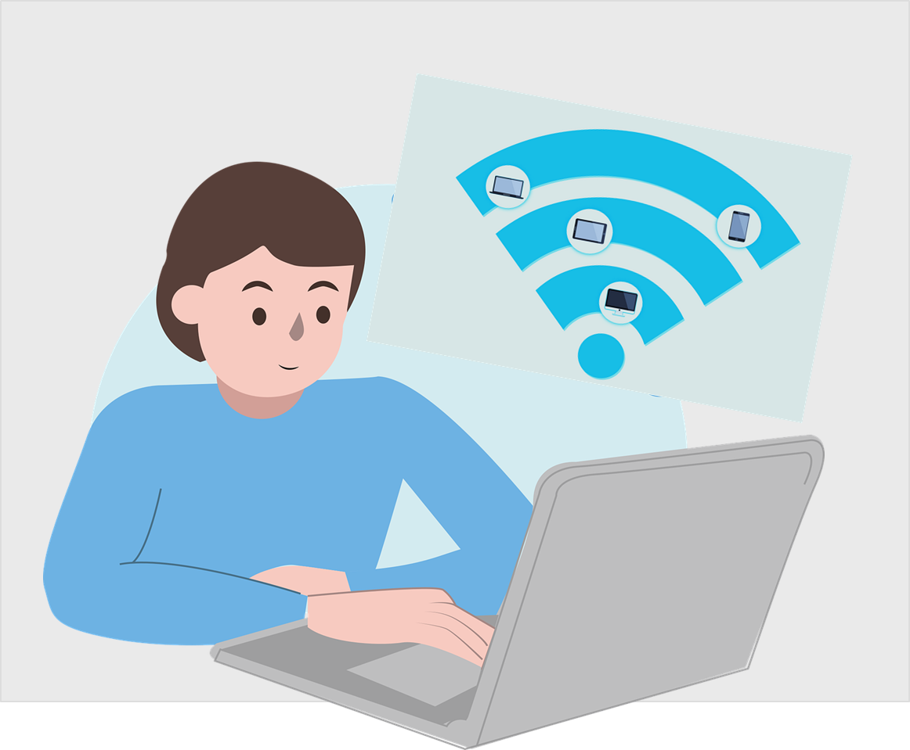
這個人在做什麼？
圖片來源：pixabay
Notes:
學生舉手回答或全班回答
“上網”(連線)

Slide 4
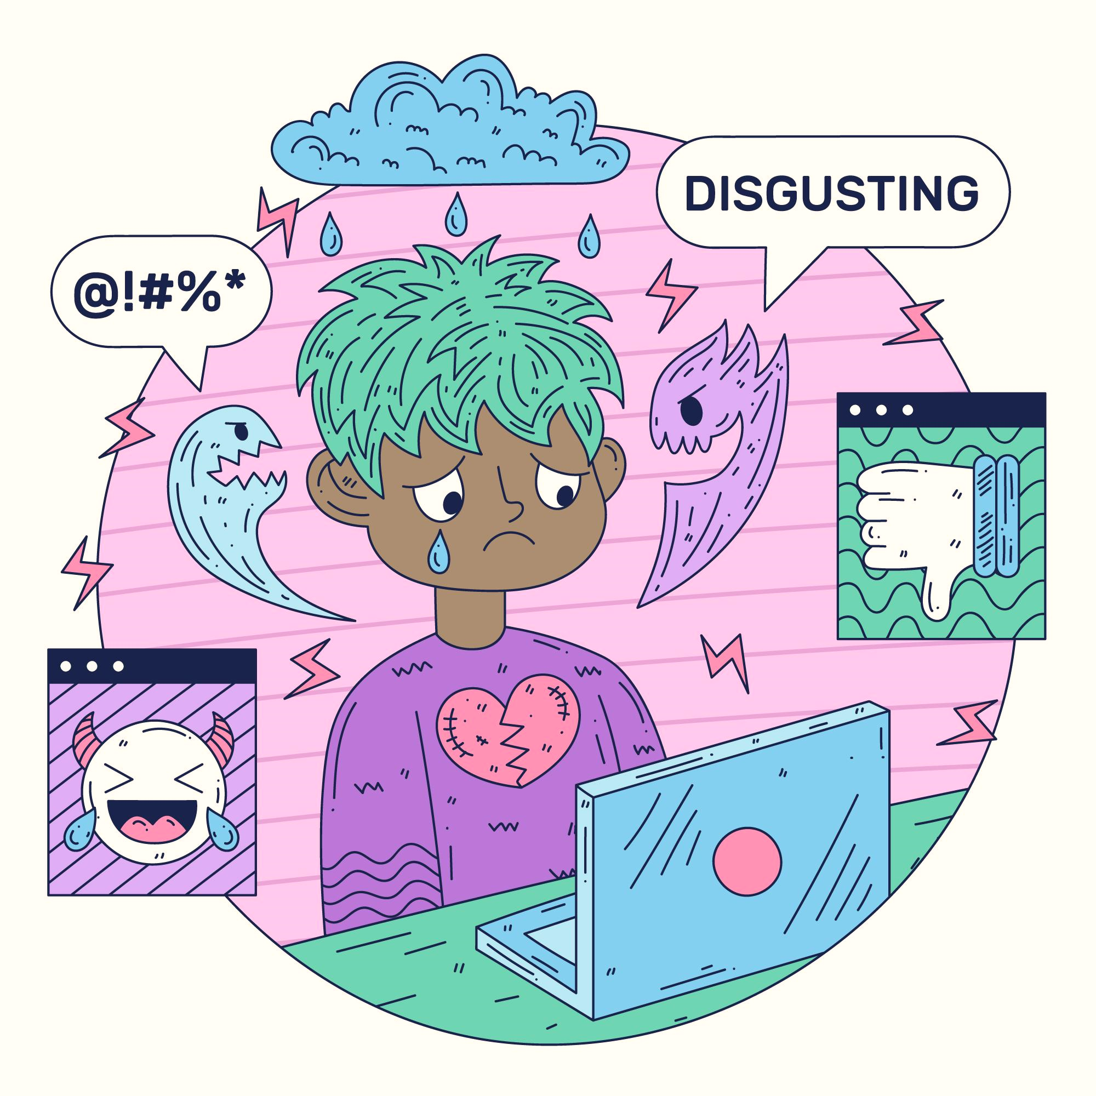
1.他為什麼要哭？遇到了什麼問題？
2.你有碰過或聽過類似的情形嗎？
圖片來源：https://www.freepik.com/vectors/internet
Notes:
1.學生舉手回答並引導回答出”網路霸凌”
2.學生舉手回答
(學習目標:能覺察生活中霸凌的現象)

Slide 5

我們再來看一則真實的新聞案例！
不忍了！愛女遭網路霸凌 母嗆聲怒提告
三更半夜被男同學言語騷擾，事情被傳開，竟還遭到班上同學網路霸凌……，同學們卻是一次又一次的辱罵，讓她情緒低落不願意上學……
因為網路的對話，已經造成她的女兒身心受創，得要定期回診看醫生，才能穩定情緒……
(引自：謝宜倫， 2020/06/19，TVBS新聞網https://news.tvbs.com.tw/local/1341796)

Slide 6

什麼是「網路霸凌」？
透過網路上傳文字、照片、影片、圖片等形式，持續地對他人欺負、嘲笑、辱罵、騷擾或威脅，造成對方身心靈傷害的不當行為。
資料來源：網路霸凌的法律責任，2017/11/30，教育部全民資安素養網大眾版
https://isafe.moe.edu.tw/article/2015?user_type=4&topic=6
Notes:
老師說明網路霸凌的定義。
校園霸凌防制準則
霸凌:指個人或集體持續以言語、文字、圖畫、符號、肢體動作、電子通訊、網際網路或其他方式，直接或間接對他人故意為貶抑、排擠、欺負、騷擾或戲弄等行為，使他人處於具有敵意或不友善環境，產生精神上、生理上或財產上之損害，或影響正常學習活動之進行。

Slide 7

猜猜看，
你覺得網路霸凌嚴重嗎？
根據兒盟「2020台灣學生網路霸凌現況調查」發現：
近半數兒少曾經涉入網路霸凌事件！
當中有近四成被網路霸凌過！
所以是很嚴重的喔！
資料來源：兒童福利聯盟網站，2020-10-22，https://www.children.org.tw/news/news_detail/2468
Notes:
請學生舉手回答或全班統答。

Slide 8
以上都是在我們生活周遭真實發生的事情，我們要如何處理與面對呢？
以下我們來看一則真實的事件！

Slide 9
以下是一則真實發生的網路霸凌事件，請依問題找出文章中適當的敘述後搶答。並說出答案。
快問快答
搶答方式
1.以分排進行搶答。
2.每一排每題只有一人能搶答。
3.老師唸完問題後，數到「３」，才能搶答。
搶答到的同一排同學可以互相支援回答問題。
Notes:
建議：
1.搶答可用舉手或站立方式。
2.同一排同學可以輪流搶答以增加互動。
3.若為線上課程，則可用按”舉手”或線上抽籤互動App讓學生回答。

Slide 10

「虛擬世界的『真』欺負？ 」
上了小六，小惠和小晴等幾個班上要好的同學成立群組，經常透過群組討論課業或線上視訊聊天。但到了小六下學期，小惠擔任班級幹部，在幾次收作業的過程中，小晴抱怨小惠不等她，害她因為遲交作業被罰；而小惠則認為規定就是規定，班級公務不能因為私人交情而有不同標準，於是兩人在群組裡持續爭吵。
問題1.小惠和小晴在群組裡發生了什麼事？
改編自：學生被霸凌，老師可以怎麼做？兒童權利公約教育人員宣導手冊，第38-39頁，109年10月
Notes:
問題１參考答案：在群組裡爭吵
(老師可追問為什麼爭吵?)
(因為小惠擔任班級幹部，在幾次收作業的過程中，
小晴抱怨小惠不等她，害她因為遲交作業被罰；而
小惠則認為規定就是規定，班級公務不能因為私人
交情而有不同標準)

Slide 11

之後小美私下通知小惠在學校的留言版看到有人點名班級和姓名罵小惠是「叛徒」、「垃圾」；小惠在群組裡質問是不是小晴發文的，要求小晴撤文道歉不然就請父母出面處理，小晴沒有否認發文，反倒嗆小惠是「媽寶」、「俗辣」。
問題2.霸凌者、被霸凌者、旁觀者分別是誰？
問題3.文中霸凌的行為有哪些？
Notes:
問題2參考答案：
霸凌者-小晴；被霸凌者-小惠；旁觀者-小美
問題3參考答案：
在學校的留言版看到有人點名班級和姓名罵小惠是「叛徒」、「垃圾」；
小晴沒有否認發文反倒嗆小惠是「媽寶」、「俗辣」

Slide 12

小晴一直在群組內不讓小惠解釋，甚至要小惠退出群組。小惠被迫退出群組後，開始發現自己的東西會不見，卻不敢跟老師說。小惠回家後傷心的哭起來，並向父母表達不想上學的想法……
問題4.文中霸凌的行為有哪些？
問題5.小惠被霸凌後的影響有哪些？
Notes:
問題４參考答案：
在群組內不讓小惠解釋，甚至要小惠退出群組；發現自己的東西會不見
問題５參考答案：
回家後傷心的哭起來，並向父母表達不想上學的想法

Slide 13
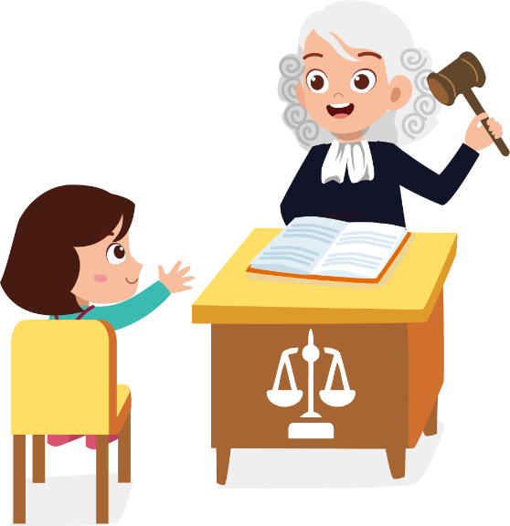
小惠會退出群組、傷心難過、不想上學等，都是因為她受到了傷害，而這些傷害表示她一些很重要的權利被侵害了。
而這些權利都是規定在《兒童權利公約》中，《兒童權利公約》是在1989年由聯合國公布，是保障兒童權利的重要法典喔！
我們先來看看有哪些重要的權利！

Slide 14
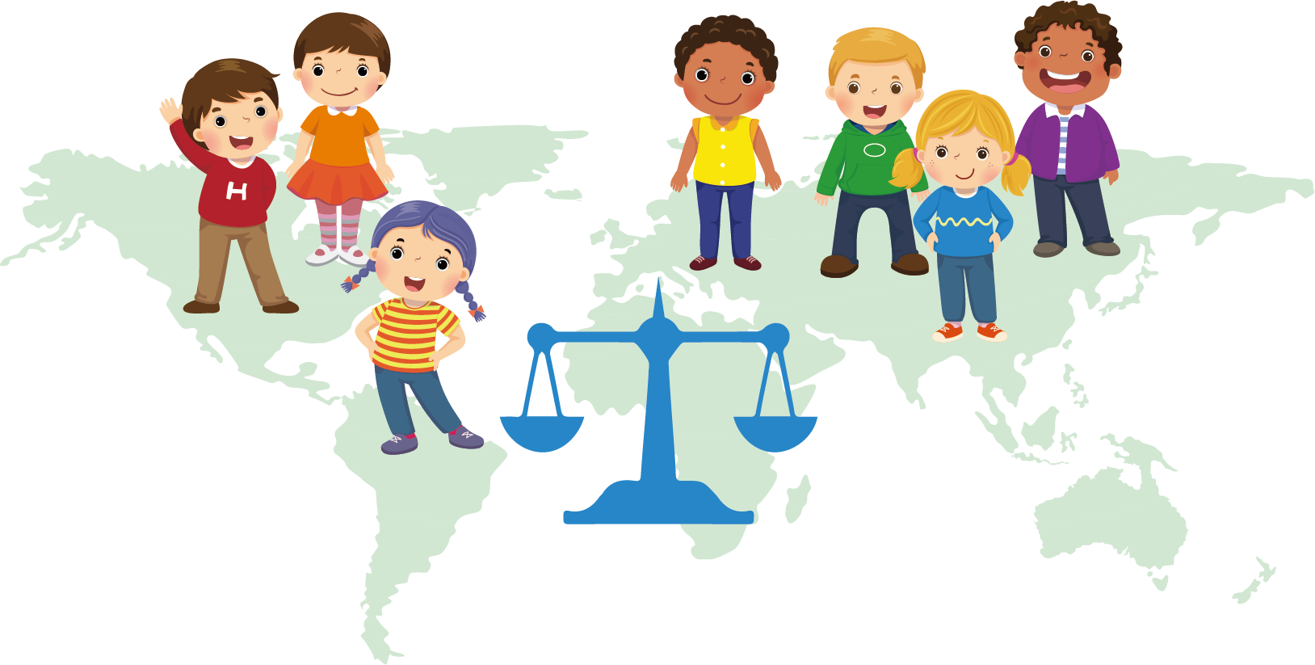

條目 | 權 利 | 公約簡要內容（條文說明）
第2條 | 平等對待權(禁止歧視) | 無論任何身分背景，兒童都享有不被歧視、被公平對待的權利。
第3條 | 兒童最佳利益原則 | 與兒童權益有關事項及作為，均應以兒童最佳利益為優先考量。
Notes:
第２條可以舉例說明：不可因為性別而決定誰當什麼班級幹部。
第３條可以舉例說明：在做跟兒童有關的決定時，要考慮到兒童的最佳利益。學校在換季時，讓兒童依照自己身體感受搭配冬夏季校服。

Slide 15

條目 | 權 利 | 公約簡要內容（條文說明）
第6條 | 生存、發展權 | 每位兒童都擁有生命權。兒童的生存與發展權應被保障。
第13條 | 表達意見權 | 兒童對於影響自己的事物，能自由表示意見。
第16條 | 名譽權 | 兒童之名譽權應獲得保障，不受非法侵害。
Notes:
第6條可以舉例說明：學校課程提供多元的課程讓兒童要多元發展。
第13條可以舉例說明：對於班級事務的處理，學生可以表達自己的想法。
第16條可以舉例說明：任何人都不能罵別人不好聽的話或散播他人不實的謠言。

Slide 16

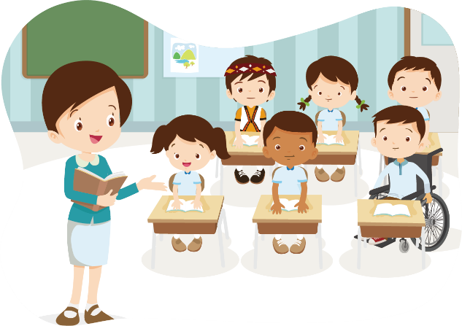
條目 | 權 利 | 公約簡要內容（條文說明）
第19條 | 受保護權 | 兒童應該受到保護，不受到任何形式之身心暴力、傷害或虐待、不當對待或剝削，不被忽略照顧。
第28條 | 教育權 | 兒童都有接受教育的權利。
接下來，我們一起來找找看網路霸凌會侵害我們哪些重要的權利！
Notes:
第19條可以舉例說明：父母或大人們要保護兒童。
第28條可以舉例說明：每個人都有上學的權利。

Slide 17
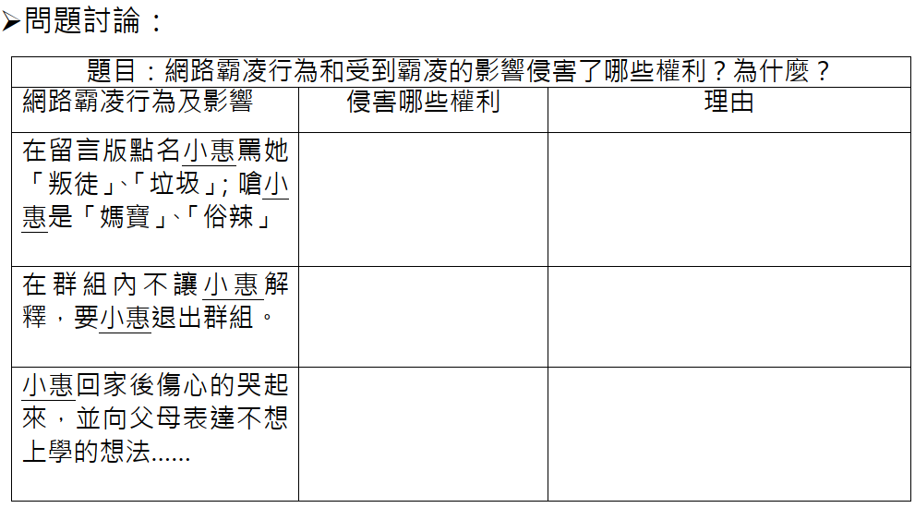
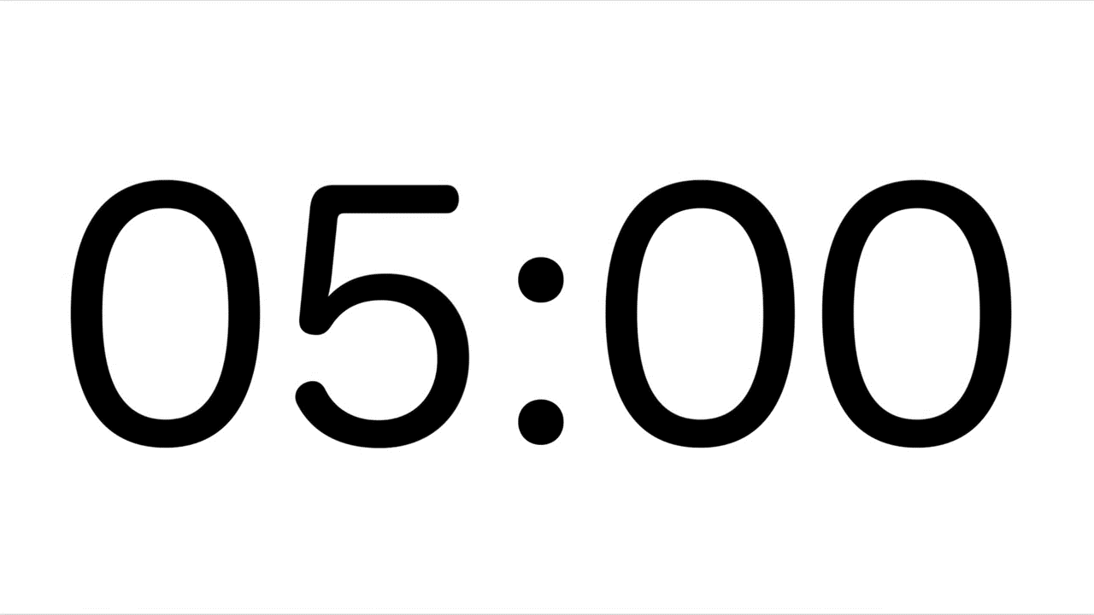
請每人一張「虛擬世界的『真』欺負？」討論單
請同學依據所提供的《兒童權利公約》部分權利，兩兩討論「虛擬世界的『真』欺負？ 」，寫下小惠被侵害的權利及理由，並口頭分享。
Notes:
請老師每人發一張「虛擬世界的『真』欺負？」討論單。
討論時間：5分鐘
口頭分享時間：3-5分鐘
(學習目標:能理解霸凌對受害人的人權有哪些侵害。)

Slide 18
問題討論參考答案
霸凌行為或影響
侵害哪些權利
理由
在留言版點名小惠罵她「叛徒」、「垃圾」；嗆小惠是「媽寶」、「俗辣」
名譽權
留言和被罵都讓小惠覺得自尊心受傷
Notes:
請老師在學生報告完之後，再說明參考答案。
參考答案僅是參考，不是唯一答案，學生只要能說出理由均是好答案。

Slide 19

問題討論參考答案
霸凌行為或影響
侵害哪些權利
理由
在群組內不讓小惠解釋，要小惠退出群組。
表達意見權
不能在群組裡發表意見了
Notes:
請老師在學生報告完之後，再說明參考答案。

Slide 20
問題討論參考答案
霸凌行為或影響
侵害哪些權利
理由
小惠回家後傷心的哭起來，並向父母表達不想上學的想法……
教育權
生存、發展權
不上學她就不能好好受教育和發展她的興趣
Notes:
請老師在學生報告完之後，再說明參考答案。

Slide 21
經過剛剛的討論，我們知道小惠(被霸凌者)的權利被侵害了，而這樣的結局並不是對小惠、小晴和小美最好的結局。怎樣才是最好的結局呢？
讓我們一起來想辦法改變這個結局吧！

Slide 22
請每人拿一張改寫結局討論單
請兩兩討論用一句話寫出劇中人的心情及符合人權的處理方法和改善方法，並改寫結局。最後再口頭分享。
小惠的心情： /處理方法：
小晴的心情： /改善方法：
小美的心情： /處理方法：
我們這一組的結局是：
Notes:
請老師每人發一張改寫結局討論單。並兩兩討論。
討論時間：5分鐘
口頭分享時間：5分鐘
(學習目標:能體會霸凌事件中不同角色的心情並提出解決與改善方法。)

Slide 23
如果你是被霸凌者，你可以這樣做：
處理方法說明：
1 蒐證：截圖保留證據，並提出申訴或檢舉。
2 阻止：請霸凌者停止他的不當行為，或善用隱私設定，
提高他人的留言內容權限。
3 離開：終止對話，離開聊天室，你可以封鎖對方的帳
號、電話號碼、E-mail，並且別再觀看任何留言。
4 尋求幫助：尋求父母、老師、學校、其他人的幫忙。
Notes:
請在學生分享完之後再說明。

Slide 24
如果你是旁觀者，你可以這樣做：
1 陪伴：當被霸凌者的朋友，讓被霸凌者不被孤立。
2 阻止：阻止霸凌者的不當行為。
3 尋求幫助：告訴父母、師長，尋求更多人的幫助。
你可能覺得事不關己，但眾人的沉默就是默許霸凌。
你可能覺得很害怕，沒關係，大家都會害怕。
你可以甚麼都不做。但如果你願意鼓起勇氣，
伸出援手，你就會讓事情很不一樣。

Slide 25
除了父母師長，也可以這樣做：
1.打24H反霸凌專線：0800-200-885
2.寫信到學校投訴信箱
3.寫信給我的親朋好友
4.寫在校園生活問卷中

Slide 26
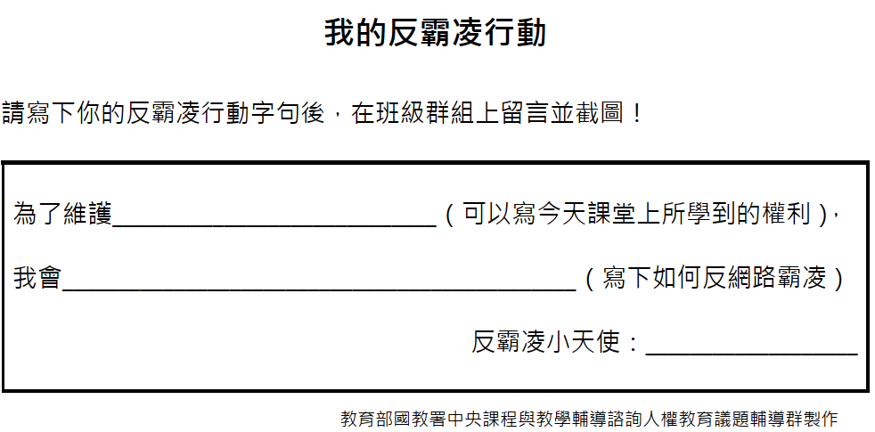
請一人一張「我的反霸凌行動」個人行動單
雖然我們成功改寫小惠被網路霸凌的結局，但真實生活中，自己或他人可能隨時會受到網路霸凌，我們必須要有所行動，讓「虛擬世界」再也沒有「真」欺負！
Notes:
1.請老師發下“我的反霸凌行動”個人行動單（一人一張）。
2.請學生在下次上課前在班級群組留言(內容須一致)並截圖成功。
(學習目標:能為自己或他人發聲。 )

Slide 27

讓我們一起
反霸凌並維護人權

